Slide 1
HACKATHON SUBMISSION — HEALTHCARE & WELLBEING
Nomz AI Food Rescue Assistant
Solusi Cerdas Penyelamat Bahan Makanan Dapur:
Pindai Bahan Sisa, Cegah Food Waste, dan Temukan Rekomendasi Masakan Sehat
Pengembang: Tim Nomz AI | Tech Stack: React Native, FastAPI, Google Gemini, Langflow V2, IBM Bob/MCP
Status: Produksi Siap Pakai (Universal Android APK v1.0.0 & Railway Backend Live)

Slide 2
NOMZ AI FOOD RESCUE ASSISTANT
Tantangan Nyata: Food Waste Rumah Tangga & Dilema Dapur Anak Kos
Dilema 'Masak Apa Hari Ini?'
Banyak orang, khususnya anak kos dan keluarga muda, bingung mengolah bahan mentah atau sisa makanan yang tersisa sedikit di kulkas sehingga akhirnya dibiarkan membusuk.
Bahan Makanan Cepat Rusak
Bahan segar seperti sayuran, cabai, tahu, dan daging mudah busuk dalam 2-4 hari jika tidak segera diolah. Pembelian berulang menambah beban finansial bulanan.
Kesenjangan Resep Konvensional
Aplikasi resep biasa menuntut bahan lengkap dari awal. Saat pengguna kekurangan 1-2 bahan, mereka batal memasak dan memilih beli makanan luar yang lebih boros.

Slide 3
NOMZ AI FOOD RESCUE ASSISTANT
Solusi Nomz: Dari Bahan Sisa Menjadi Hidangan Lezat & Bergizi
1
2
3
4
1. Multimodal AI Scan
Cukup foto isi kulkas atau meja dapur. AI mendeteksi bahan mentah (sayur, protein, bumbu) secara otomatis dengan confidence score visual.
2. Validasi Transparan
Prinsip Human-in-the-Loop: Pengguna bebas menyesuaikan jumlah takaran, menghapus salah deteksi, atau menambah bumbu yang ada di dapur.
3. Rekomendasi Langflow V2
Mesin orkestrasi mencocokkan resep masakan Nusantara berdasarkan stok yang ada, meminimalkan bahan tambahan yang harus dibeli.
4. Panduan Step-by-Step
Instruksi memasak ringkas, estimasi biaya, takaran bumbu, dan kurasi video YouTube agar pengguna sukses mengeksekusi resep.

Slide 4
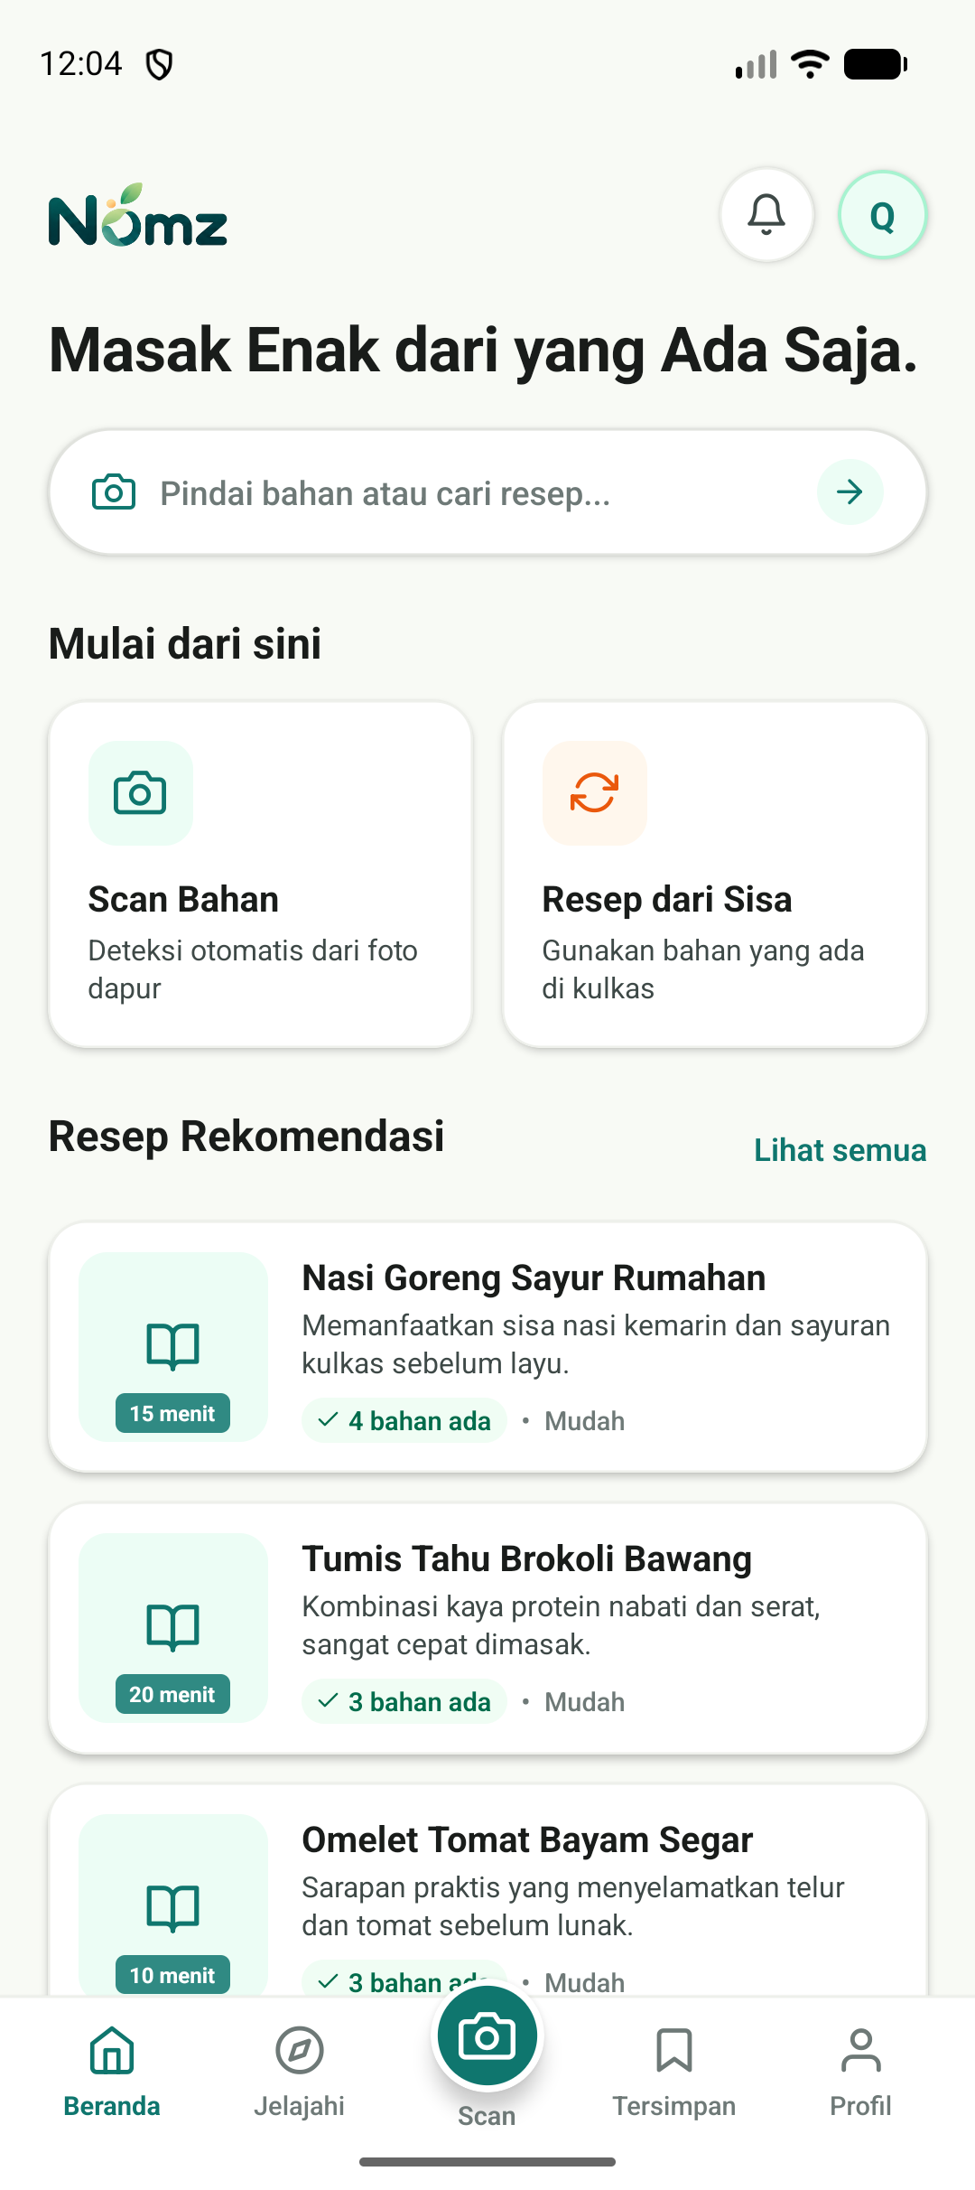
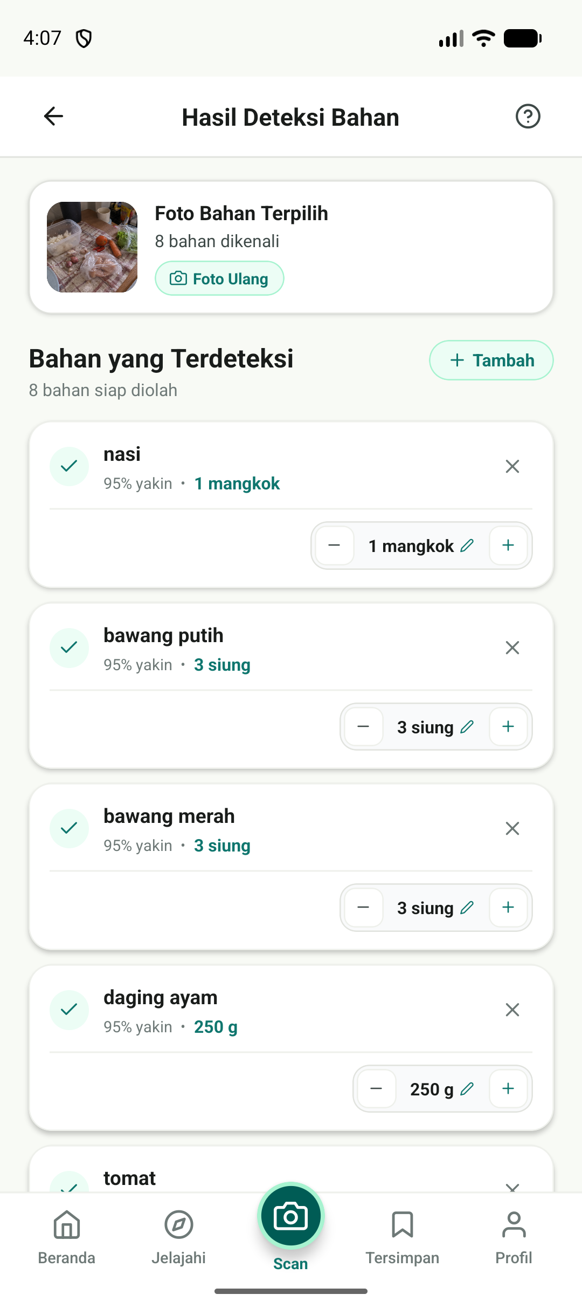
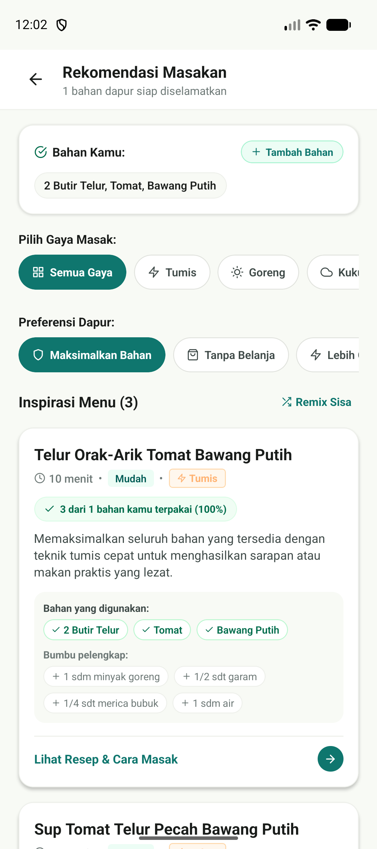
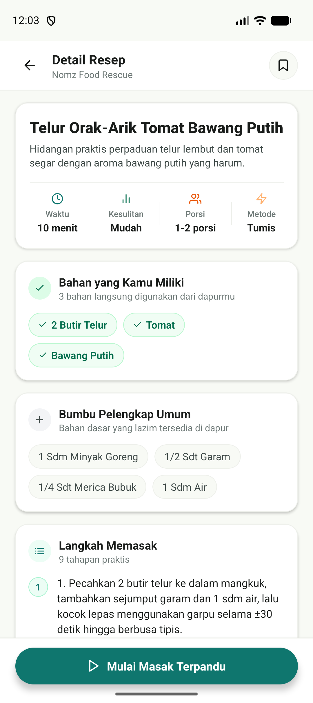
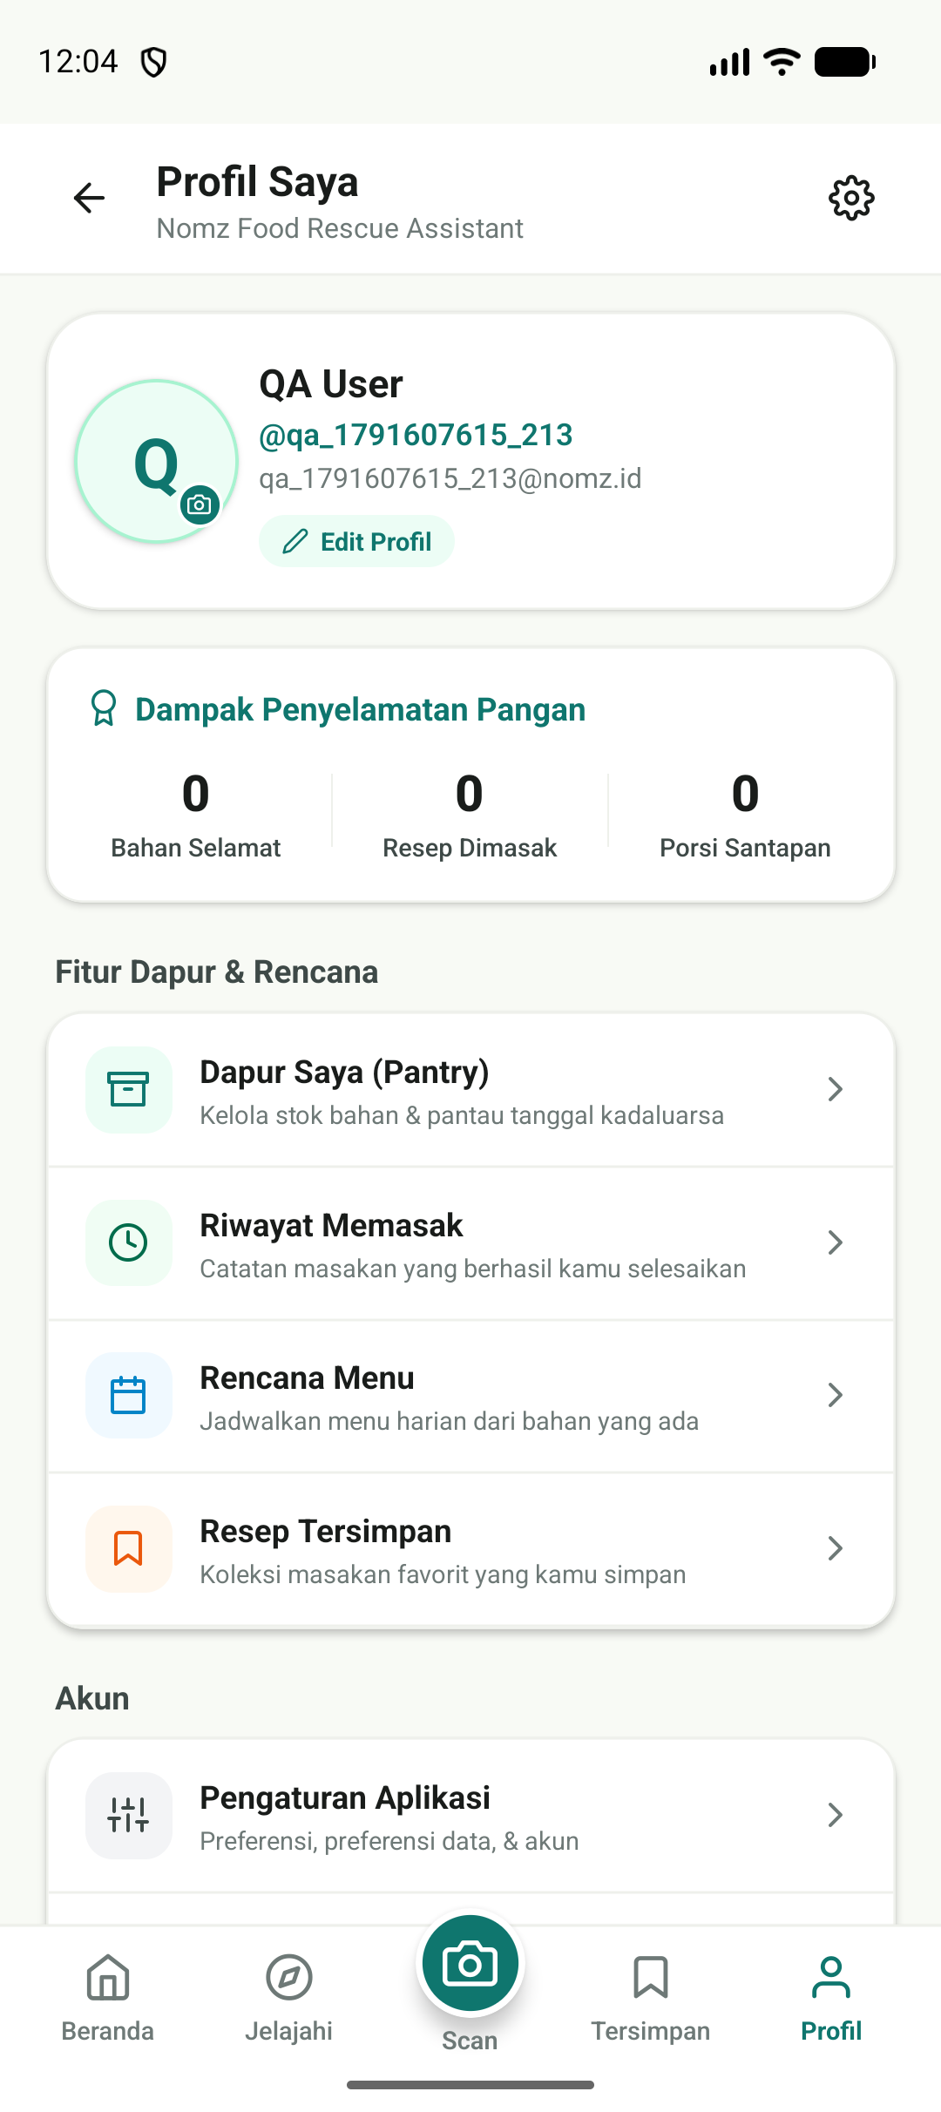
NOMZ AI FOOD RESCUE ASSISTANT
Alur Produk: 5 Tahap Pengalaman Pengguna di Aplikasi Android
1. Beranda
Aksi cepat & metrik
2. Deteksi AI
Foto & kurasi bahan
3. Rekomendasi
Pantry match scoring
4. Detail Resep
Panduan 9 langkah
5. Profil Dampak
Penyelamatan pangan

Slide 5
NOMZ AI FOOD RESCUE ASSISTANT
Arsitektur AI: Pipeline Multimodal & Orkestrasi Langflow V2
1
Tahap 1: Multimodal Vision — [Google Gemini 2.5/Flash]
Menganalisis foto bahan mentah. Mengembalikan JSON terstruktur nama bahan, estimasi kuantitas cerdas, dan confidence score (0.0 - 1.0).
2
Tahap 2: Validasi Pengguna — [Human-in-the-Loop]
Pengguna mengonfirmasi foto dan hasil deteksi. Mengedit jumlah porsi via stepper, menambah atau menghapus bahan sebelum resep diminta.
3
Tahap 3: Mesin Langflow V2 — [Multi-Agent Flow Orchestration]
Prompt chaining & retrieval berbasis kecocokan stok dapur (Pantry Match Score). Mengelompokkan bahan utama vs bumbu pelengkap umum.
4
Tahap 4: Kurasi Masakan — [FastAPI Response Engine]
Menghasilkan resep terstruktur: estimasi waktu, tingkat kesulitan, takaran bumbu, instruksi langkah demi langkah, dan video tutorial.

Slide 6
NOMZ AI FOOD RESCUE ASSISTANT
Peran IBM Bob & Model Context Protocol (MCP) dalam Siklus Rekayasa
Peran Nyata: Developer & QA Orchestrator
• Bukan Chatbot Dalam Aplikasi: IBM Bob tidak dipasang sebagai asisten chat UI bagi pengguna akhir, melainkan bertindak sebagai Agentic Development Environment.
• MCP Tooling Integration: Memanfaatkan server Model Context Protocol untuk membaca konteks basis kode, database schema, dan manajemen tugas secara otonom.
• Automasi Regression Testing: IBM Bob mengeksekusi skenario uji end-to-end, verifikasi schema JWT auth, integrasi Langflow V2, dan audit konsistensi APK build.
Efisiensi Rekayasa & Keandalan Produksi
• Deteksi Dini Bug Arsitektur: Mengidentifikasi kegagalan ABI x86 vs ARM pada build Android sebelumnya dan mengarahkan pembuatan Universal Release APK.
• Validasi Kontrak API: Memastikan keselarasan schema Pydantic antara backend FastAPI dengan DTO TypeScript di React Native secara deterministik.
• Penyelarasan Prompt Langflow: Menguji variasi prompt masakan Nusantara agar model AI tidak mengarang bahan non-eksisten atau langkah berbahaya.

Slide 7
NOMZ AI FOOD RESCUE ASSISTANT
Teknologi & Implementasi: Stack Produksi Modern & Teruji
Mobile Frontend
React Native 0.76 & Expo
Antarmuka responsif 5-tab, Camera & PhotoPicker native, state management offline-ready, kompatibel Android 7.0+ (API 24-36).
Backend Services
FastAPI & Python 3.11
Arsitektur RESTful asinkron, schema validation Pydantic V2, multipart image upload, JWT token & Google OAuth verification.
Database & Deploy
PostgreSQL & Railway
Penyimpanan relasional profil pengguna, histori resep tersimpan, dan metadata pantry. Deployed live di Railway Cloud.
Multimodal Vision
Google Gemini AI
Multimodal reasoning untuk identifikasi bahan mentah lokal (bawang merah, cabai rawit, tempe, daging) dengan JSON schema terstruktur.
Workflow Engine
Langflow V2 Orchestration
Mesin rekomendasi resep multi-agent dengan scoring kecocokan stok bahan (Pantry Match) dan fallback cerdas.
Media & Integrasi
YouTube Data API v3
Kurasi video tutorial memasak praktis yang relevan dengan resep yang disarankan langsung di dalam aplikasi.

Slide 8
NOMZ AI FOOD RESCUE ASSISTANT
Keandalan Rekayasa & Penerapan Responsible AI
83 / 83
Backend Test Passed (Pytest)
0 Error
TypeScript Strict Compilation
v1.0.0
Release APK Universal 38.9 MB
ARM + x86
Kompatibilitas Multi-Arsitektur
Human-in-the-Loop Validation
AI tidak pernah langsung mengeksekusi rekomendasi tanpa persetujuan pengguna. Pengguna memiliki kontrol penuh untuk memverifikasi bahan, mengubah kuantitas, atau menambah bahan manual.
Mitigasi Halusinasi & Kebersihan Data
Prompt vision dilengkapi aturan ketat: hanya mendeteksi bahan yang kasat mata, melarang asumsi bumbu tak terlihat (seperti garam/minyak), dan menghasilkan confidence score transparan.
Batasan & Keselamatan Pangan
Aplikasi tidak memberikan klaim medis atau diagnosis klinis. Pengguna diberi peringatan untuk memeriksa kesegaran bahan dan potensi alergi secara mandiri sebelum memasak.

Slide 9
NOMZ AI FOOD RESCUE ASSISTANT
Dampak Sosial, Kesejahteraan, & Peta Jalan Skalabilitas
Potensi Dampak (Healthcare & Wellbeing)
• Pengurangan Food Waste Dapur: Membantu menyelamatkan rata-rata 1-2 kg bahan makanan per rumah tangga setiap minggu yang sebelumnya berisiko terbuang.
• Penghematan Finansial: Menekan pengeluaran belanja makanan di luar dengan memaksimalkan konsumsi bahan yang sudah dibeli.
• Peningkatan Kualitas Gizi: Mendorong kebiasaan memasak makanan segar dan higienis sendiri daripada mengonsumsi makanan instan atau ultra-processed food.
• Kesadaran Konsumsi Berkelanjutan: Visualisasi metrik kg terselamatkan di tab profil membangun kebiasaan mindful consumption jangka panjang.
Peta Jalan Skalabilitas (Roadmap)
• Fase 1 (Selesai): Core App & AI Pipeline: Deteksi visual Gemini, kurasi Langflow V2, autentikasi multi-provider, dan build release universal.
• Fase 2: Auto-Deduct Inventory Pantry: Stok bahan di profil otomatis berkurang setelah pengguna menyelesaikan panduan memasak.
• Fase 3: Smart Grocery & Expiry Reminder: Notifikasi bahan yang mendekati masa kedaluwarsa serta rekomendasi daftar belanja hemat otomatis.
• Fase 4: Komunitas & Food Sharing: Integrasi donasi bahan makanan berlebih kepada tetangga atau bank makanan lokal.

Slide 10
TERIMA KASIH — NOMZ AI FOOD RESCUE ASSISTANT
Ubah Bahan Sisa Jadi Masakan Berharga.
Nomz hadir untuk menjawab masalah nyata food waste dengan pendekatan AI yang bertanggung jawab, transparan, dan mudah digunakan oleh semua kalangan.
Tautan Proyek & Akses Publik:
→ GitHub Repository: https://github.com/subjectcode/NomzAI
→ Official Release v1.0.0: https://github.com/subjectcode/NomzAI/releases/tag/v1.0.0
→ Direct APK Download: https://github.com/subjectcode/NomzAI/releases/download/v1.0.0/Nomz-v1.0.0-android-universal.apk
→ Production API: https://nomz-backend-production.up.railway.app

